Slide 1

HackING Challenge
Zespół mISIe
Wojciech Kosiuk | Adam Majczyk | Szymon Matuszewski | Michał Mazuryk | Damian Skowroński
19 maj 2023r.

Slide 2
Spis Treści
1. Podejście

Slide 3
Spis Treści
1. Podejście
2. Rozwiązanie

Slide 4
Spis Treści
1. Podejście
2. Rozwiązanie
3. Korzyści

Slide 5
1. Podejście

Slide 6
1. Eksploracja danych

Slide 7
1. Eksploracja danych
+
2. OCR

Slide 8
1. Eksploracja danych
+
2. OCR
+
3. Kategoryzacja Tekstów

Slide 9
1. Eksploracja danych
+
2. OCR
+
3. Kategoryzacja Tekstów
+
4. Ekstrakcja Cech

Slide 10
1. Eksploracja danych
+
2. OCR
+
3. Kategoryzacja Tekstów
+
4. Ekstrakcja Cech
+
5. Model

Slide 11
1. Eksploracja danych
+
2. OCR
+
3. Kategoryzacja Tekstów
+
ROZWIĄZANIE
4. Ekstrakcja Cech
+
5. Model

Slide 12
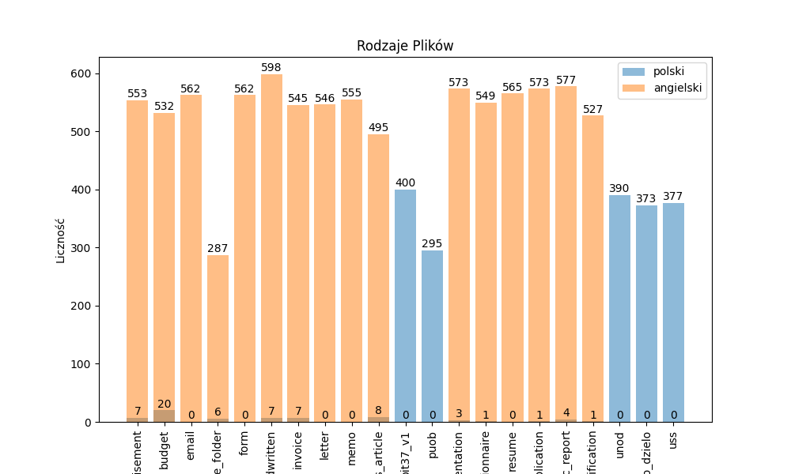
1. Eksploracja Danych

Slide 13
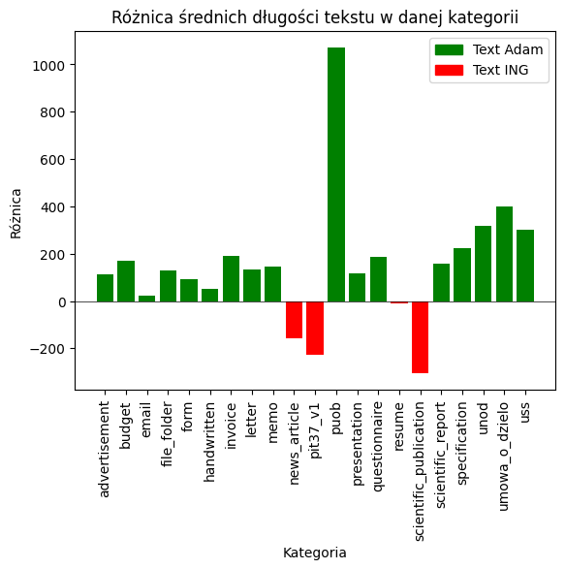
2. OCR

Slide 14
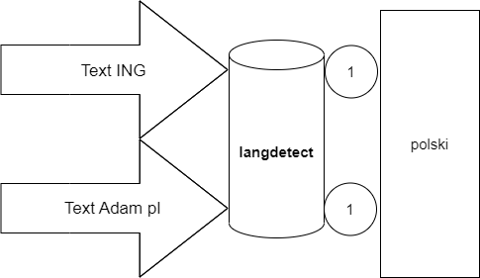
3. Kategoryzacja Tekstów

Slide 15
4. Ekstrakcja Cech
polskie
angielskie
EKSTRAKCJA
CECH
Słowa Kluczowe z błędem
Słowa Kluczowe z błędem
+ metryki odczytu ze zdjęcia

Slide 16
2. Rozwiązanie

Slide 17
polski
angielski

Slide 18


xgBoost
DecisionTreeClassifier
polski
angielski

Slide 19
3. Korzyści

Slide 20
Wyniki
Accuracy
F1 Score
Pl: 0.99
Eng: 0.56
Eng: 0.56

Slide 21
Wczesna detekcja języka
+
Wprowadzenie metryk odczytu

Slide 22
?

